Slide 1
志愿者匹配研究课题汇报
甘铠轩
2024年4月13日

Slide 2
目录
一. 自动编码器降维聚类
二. 后续计划

Slide 3
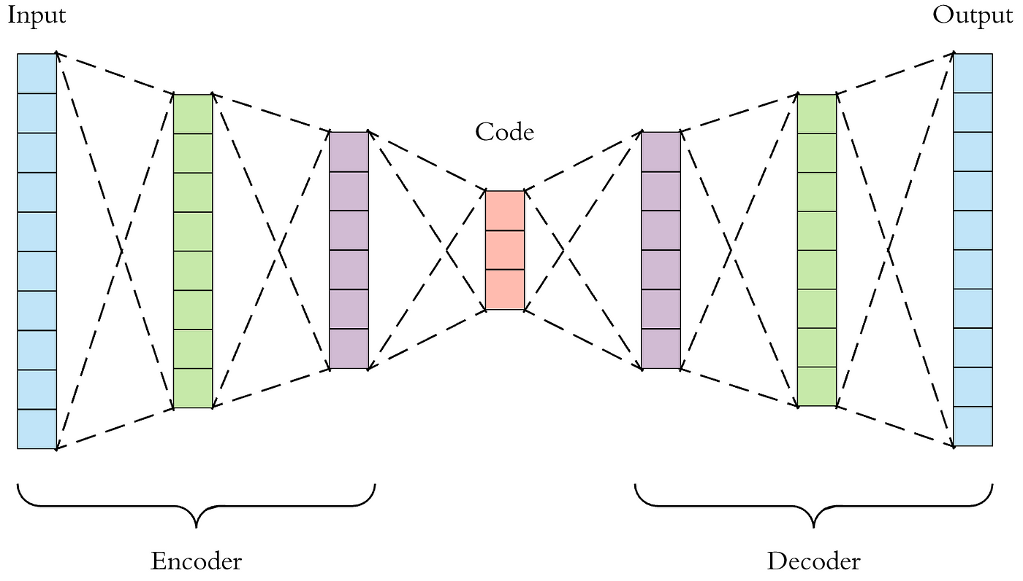
自动编码器
编码器的作用是把高维输入编码成低维的隐变量 从而强迫神经网络学习最有信息量的特征；解码器的作用是把隐藏层的隐变量 还原到初始维度，最好的状态就是解码器的输出能够完美地或者近似恢复出原来的输入

Slide 4
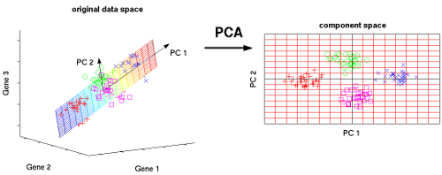
自动编码器 vs PCA
非线性降维
线性降维

Slide 5
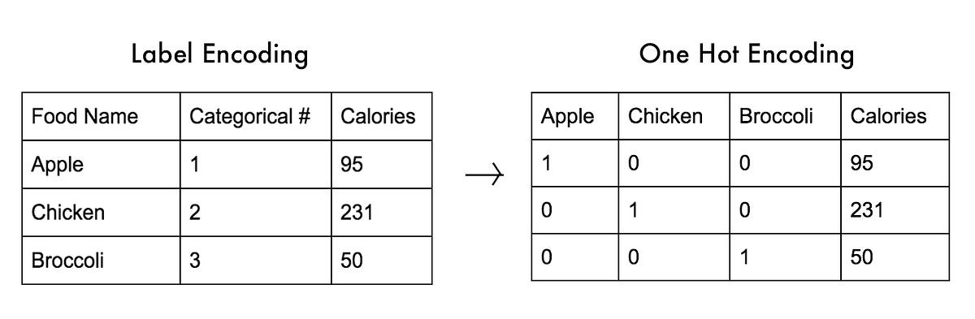
One-hot编码
使用one-hot编码，将离散特征的取值扩展到了欧式空间，离散特征的某个取值就对应欧式空间的某个点。将离散型特征使用one-hot编码，会让特征之间的距离计算更加合理。

Slide 6
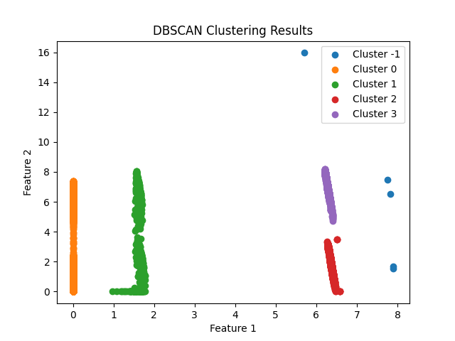
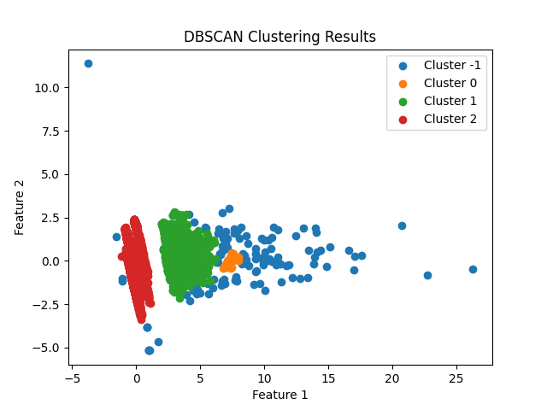
自动编码器降维聚类
autoencoder
pca

Slide 7
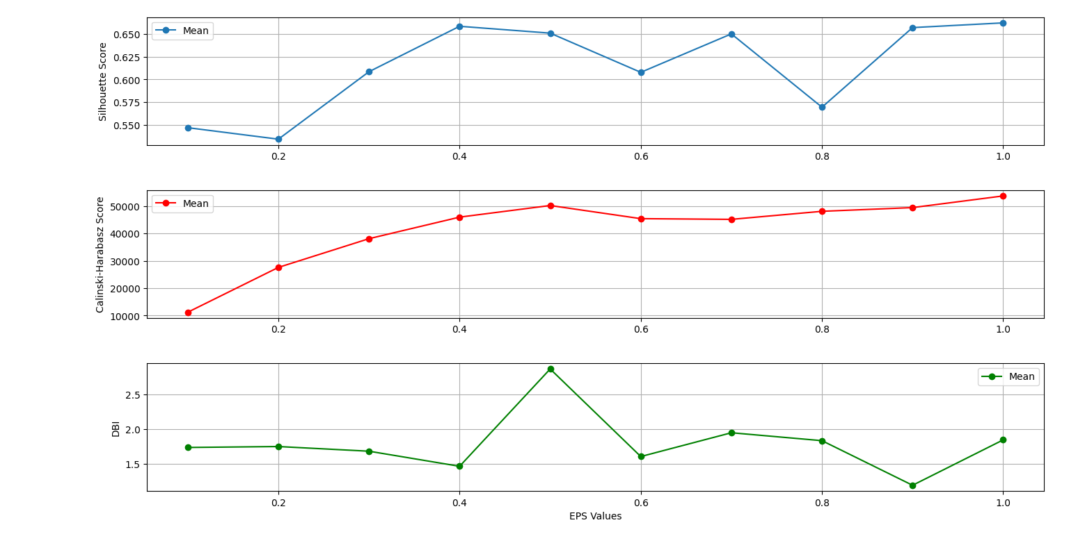
自动编码器降维聚类
Silhouette Score：值越接近1表示聚类效果越好
Calinski-Harabasz Score：数值越高表示聚类效果越好
Davies-Bouldin Index：计算每个簇与之最相似簇之间相似度，数值越低表示聚类效果越好

Slide 8
自动编码器降维聚类
选取EPS = 0.9，min_samples = 10

Slide 9
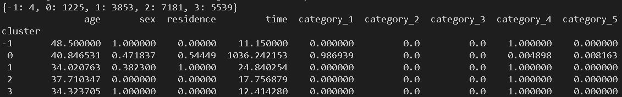
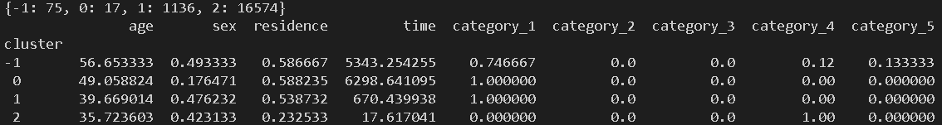
自动编码器降维聚类
autoencoder
pca
类别0：服务时长高（1000左右）的样本聚集簇，样本量较少，且政治身份多为党员
类别1：服务时长较短（25左右）的样本聚集簇，户籍为深圳户籍
类别1：服务时长较短（20左右）的样本聚集簇，户籍为非深户籍，性别为女性
类别1：服务时长较短（10左右）的样本聚集簇，户籍为非深户籍，性别为男性
类别不清晰，有效信息较少，聚类效果差，大量样本被归为同类

Slide 10
后续计划
1.加入文本数据进行聚类尝试
2.用户画像相关文献调研

Slide 11
Thanks！

